Slide 1
Sistema de Archivos
1

Slide 2
Temario
Archivos
Operaciones sobre Archivos
Información de Archivos
Métodos de Acceso
Formas de Acceso
Directorio
Modelo de Disco
Asignación Contigua
Lista Enlazada
2

Slide 3
Archivos
Desde el punto de vista del usuario un archive tiene atributos
Nombre
Reglas
Caracteres
Que caracteres
Mayusculas & minusculas
Extension
Tipo: ejecutable, texto…
3

Slide 4
Archivos
Tamaño: Actual y máximo.
Fecha y hora: de creación, de la última modificación, del último acceso. Usuarios.
Identificador del creador y del dueño actual.
Atributos de protección: derecho de acceso al archivo.
Otros atributos: oculto, sistema, respaldado, etc.
4

Slide 5
Operacion sobre Archivos
El sistema operativo debe permitir operaciones sobre los archivos, mediante llamadas al sistema.
Crear eliminar, abrir y cerrar.
Leer y escribir
Reposicionarse Obtener y cambiar atributos
Renombrar
5

Slide 6
Información de Archivos
La información acerca de un archivo, exceptuando su contenido, está en una entrada del directorio.
Cada entrada contiene un puntero a la ubicación en disco del archivo.
6

Slide 7
Operacion sobre Archivos
Se usa una tabla de archivos abiertos por proceso, con la información relevante de cada archivo abierto
como ubicación en disco y posición actual.
Los procesos, antes de leer o escribir en un archivo, deben hacer una llamada para abrirlo.
Esta llamada agrega una entrada en la tabla, y retorna un identificador
Ej. el índice dentro de la tabla.
7

Slide 8
Métodos de Acceso
Organización:
secuencia de bytes
registros
índice de registros
Un archivo consiste en una secuencia de registros lógicos de algún tamaño.
En Unix es una secuencia de bytes
8

Slide 9
Forma de acceso a los archivos
Los elementos de un archivo se pueden acceder:
Secuencialmente
Aleatoriamente
9

Slide 10
Acceso Secuencial
Los registros se leen uno a uno, en orden.
Las escrituras siempre se hacen, automáticamente, agregando un registro al final (append).
10

Slide 11
Acceso Aleatorio
Se puede acceder (leer o escribir) a cualquier registro, en cualquier orden, como en un array.
Es esencial para aplicaciones como bases de datos.
11

Slide 12
Directorio
Un directorio es una tabla que contiene una entrada por archivo.
La información de directorios, son también almacenados en archivos.
Son también ficheros
12

Slide 13
Directorios en UNIX
Un directorio es una estructura en forma de árbol de subdirectorios
El directorio raíz contiene archivos.
Algunos de esos archivos son directorios y así sucesivamente.
Cada archivo tiene un nombre único, que se compone de los nombres de todos los directorios en el camino desde la raíz hasta el archivo.
13

Slide 14
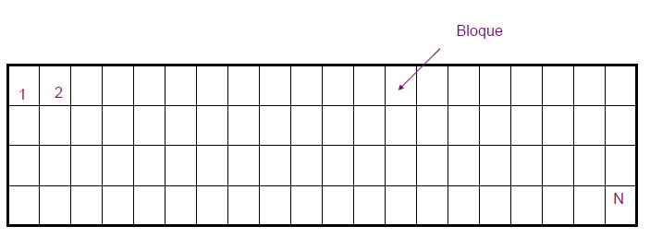
Directorios en UNIX
Un modelo de disco duro
Secuencia lineal de bloques, de 0 a N-1, de tamaño fijo (512 bytes).
14

Slide 15
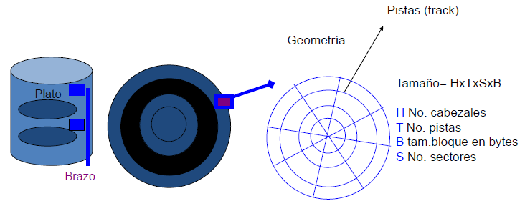
Modelo de Disco
El acceso es aleatorio, pero por el movimiento del brazo es costoso.
Problema: leer dos bloques distantes es más lento que dos bloques contiguos.
15

Slide 16
Asignación Contigua
Este método requiere que cada archivo se almacene en un conjunto contiguo de bloques.
Ventajas:
Por una parte es simple, porque para saber qué bloques ocupa un archivo, basta con registrar el primero (su tamaño).
Tiene muy buen rendimiento cuando los archivos se leen enteros, en forma secuencial, pues el movimiento del brazo del disco es el mínimo posible.
16

Slide 17
Asignación Contigua
Este método requiere que cada archivo se almacene en un conjunto contiguo de bloques.
Ventajas:
Por una parte es simple, porque para saber qué bloques ocupa un archivo, basta con registrar el primero (su tamaño).
Tiene muy buen rendimiento cuando los archivos se leen enteros, en forma secuencial, pues el movimiento del brazo del disco es el mínimo posible.
17

Slide 18
Asignación Contigua
Desventaja
Un archivo varía de tamaño, por ejemplo crece.
Debe reservarse espacio suficiente, pero no siempre se conoce su tamaño máximo.
Hay fragmentación externa.
Se podría compactar, pero, tratándose de disco, no es muy aconsejable hacerlo.
18

Slide 19
Lista Enlazada
Este método para almacenar archivos mantiene cada uno como una lista enlazada de bloques.
Los primeros bytes de cada bloque se usan como puntero al siguiente; el resto para los datos.
19

Slide 20
Lista Enlazada
Ventajas:
No hay fragmentación externa
El directorio sólo debe registrar el primer bloque de cada archivo.
No es necesario declarar el máximo tamaño de un archivo y puede crecer sin problemas
20

Slide 21
Lista Enlazada
Desventajas:
Acceso secuencial es simple, pero no tan eficiente como con asignación contigua.
Acceso aleatorio es extremadamente lento.
Los punteros ocupan espacio.
Para reducir el impacto en espacio, se pueden agrupar varios bloques físicos en uno sólo lógico (denominado cluster).
21

